Slide 1

ADAflorist
Kebun Tanaman Hias Online Terluas

Slide 2
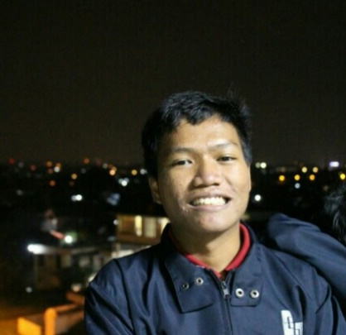



Kelompok 10
Iqbal Abiyoga
G64140014
David Tahi Ulubalang
G6414060
Wulan Maulida
G64140061
Rahmad Ilham P
G64140016

Slide 3



Latar Belakang
CUSTOMER
KEBUTUHAN BIBIT
TANAMAN HIAS
SISTEM JUAL BELI
ONLINE

Slide 4
Rumusan Masalah
Apakah aplikasi ini dapat digunakan oleh masyarakat umum?
Apakah jual beli tanaman online dapat menambah nilai jual?
Apakah dengan adanya jual beli bibit tanaman online dapat mempermudah?
masyarakat menemukan bibit tanaman yang dibutuhkan?

Slide 5
Tujuan
Menciptakan aplikasi yang mempermudah para kolektor tanaman hias untuk mendapatkan jenis tanaman hias yang diinginkan.
Memberikan data yang berupa manfaat dengan menampilkan produk dan memberikan informasi terbaru tentang tanaman hias baru.
Memberikan data dan kerincian dari jenis tanaman hias serta harga yang dapat membantu kolektor dalam memilih tanaman hias yang diinginkan.

Slide 6

Deskripsi Pembagian Kerja
Project manager
Back-End Programmer
Front-End Designer
Back End Programmer
Database Administrator
Dokumentasi
Database Administrator

Slide 7
Gambaran Umum Aplikasi
Adaflorist adalah aplikasi yang menjadi sarana untuk pecinta tanaman hias untuk menemukan tanaman hias terbaik untuk mereka, diharapkan aplikasi ini dapat membantu para pencari tanaman hias untuk menemukan tanaman yang mereka inginkan.

Slide 8
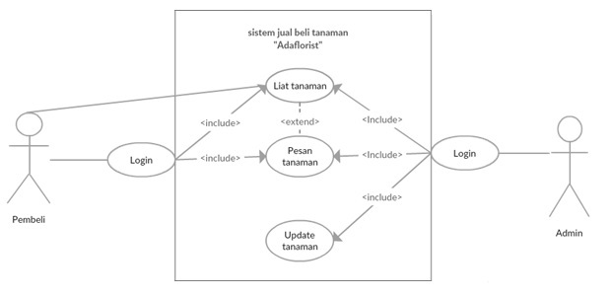
Use case

Slide 9
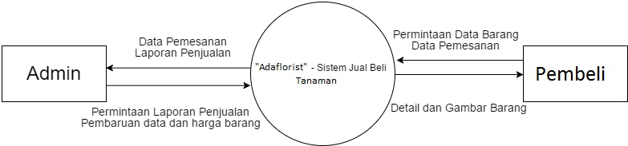
DFD level 0

Slide 10
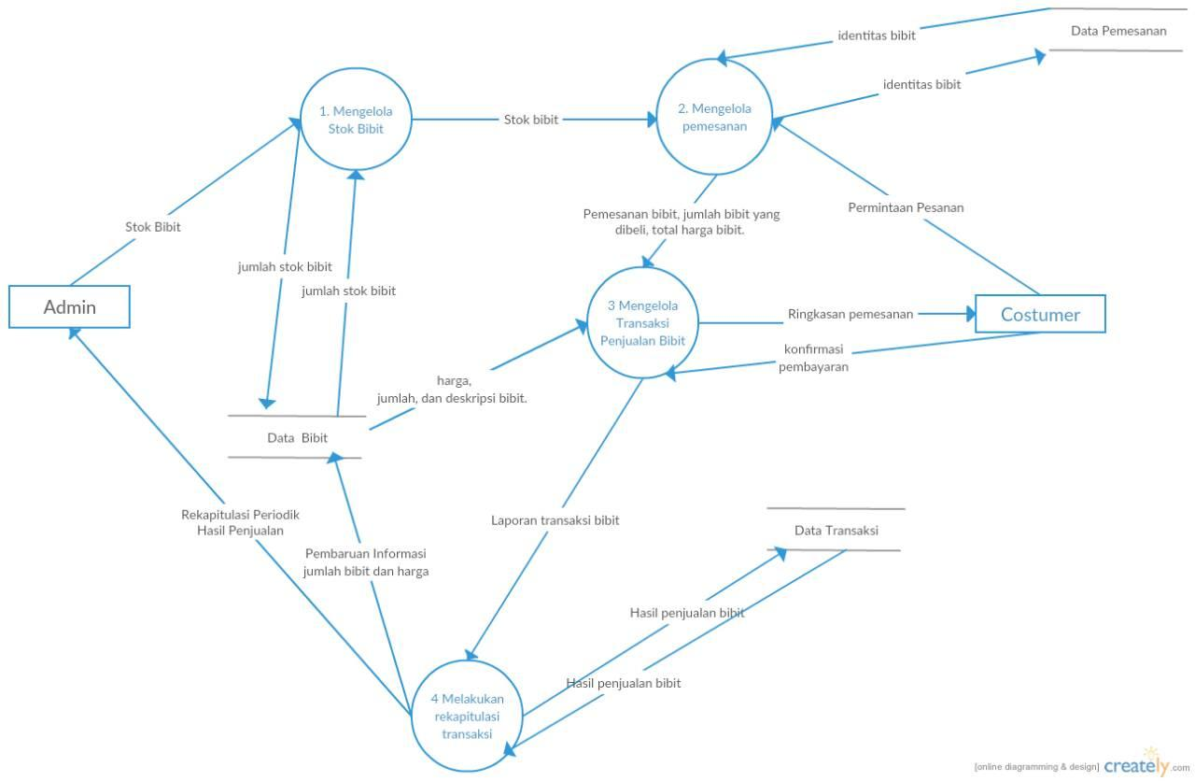
DFD level 1

Slide 11
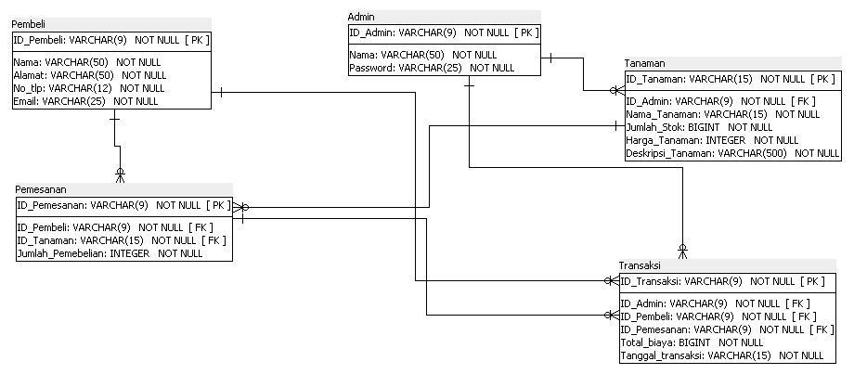
ERD

Slide 12
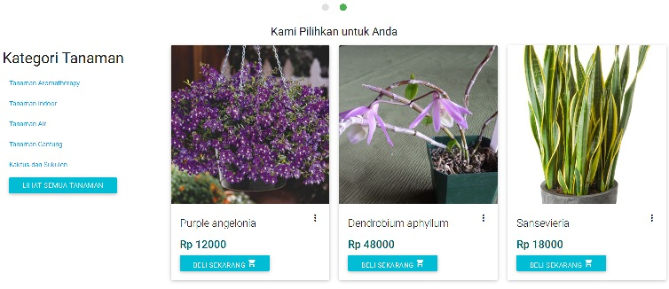
User Guide
Lihat Tanaman
c
Customer dapat melihat tanaman yang akan dibeli dari beberapa kategori yang telah disediakan.

Slide 13
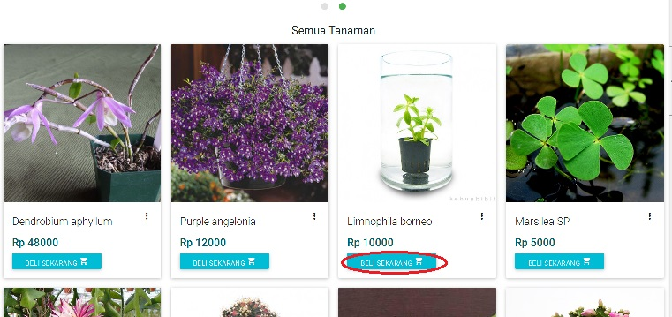
Beli Tanaman
Customer memilih tanaman yang diinginkan kemudian klik Beli Sekarang.

Slide 14
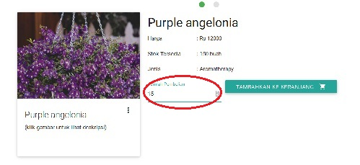
Isi Jumlah Pembelian
Isi jumlah tanaman yang akan dibeli, kemudian klik Tambahkan ke Keranjang.

Slide 15
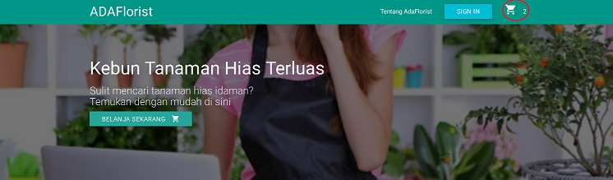
Klik gambar keranjang
Klik gambar keranjang disudut kanan atas.

Slide 16
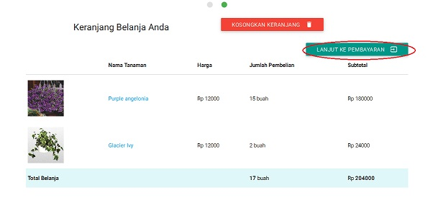
Review Belanja
Customer dapat melihat total belanja yang akan dibeli, kemudian klik Lanjut ke Pembayaran.

Slide 17
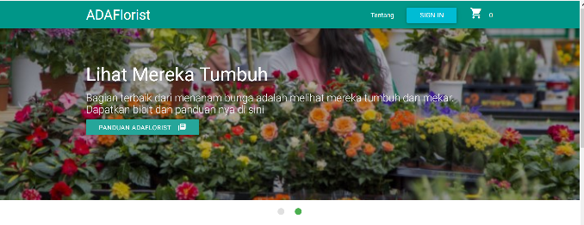
DEMO

